Slide 1
Põhi- ja keskhariduseta täiskasvanute tasemeharidusse tagasipöördumise toetamine
Uuringu tutvustus
Epp Kallaste
Mari Liis Räis

Slide 2
Ettekande ülesehitus
Uuringu ülesanne ja metoodika
Taust
Õppimise takistused
Õppimist toetavad meetmed
Soovitused

Slide 3
Uuringu eesmärk
Analüüsida põhi- või keskhariduseta täiskasvanute tasemeõppes osalemise eelduseid ja takistusi Eestis, keskendudes:
  haridussüsteemile
  õppekorraldusele täiskasvanute gümnaasiumites ning kutsekoolides
  toetusmeetmetele

Slide 4
Andmete kogumise meetodid
Representatiivne sihtrühma küsitlus
Kõikne kohalike omavalitsuste küsitlus
Fookusgrupid koolide töötajatega
Notes:
– põhi- või keskhariduseta täiskasvanute õppimise motivatsiooni, takistuste ning võimalike meetmete kaardistamiseks
– KOV poolt pakutavate tugimeetmete kaardistamiseks
– õpilaste takistuste ja motivatsiooni, koolide õppekorralduse ning haridussüsteemi sobivuse hindamiseks
Fookusgrupid: arutati takistusi ja motivatsiooni, õppekorralduse erinevaid aspekte, koolides tehtud „kohandusi“ ja mõningaid meetmeid.

Slide 5
Põhi- või keskhariduseta täiskasvanud ja nende tasemehariduses õppimine

Slide 6
20-64 aastased haridustaseme järgi
Keskhariduseta kokku u 118 tuhat inimest
Keskhariduseta inimeste seas on ligi poole rohkem mehi kui naisi keskhariduseta
Keskhariduse tasemel õppijaid u 5000
Allikas: Rahva ja eluruumide loendus 2011, Statistikaamet, EHIS
Notes:
Keskhariduseta on kokku 118 tuhat inimest. 75 tuhat meest
ja 43 tuhat naist.

Slide 7
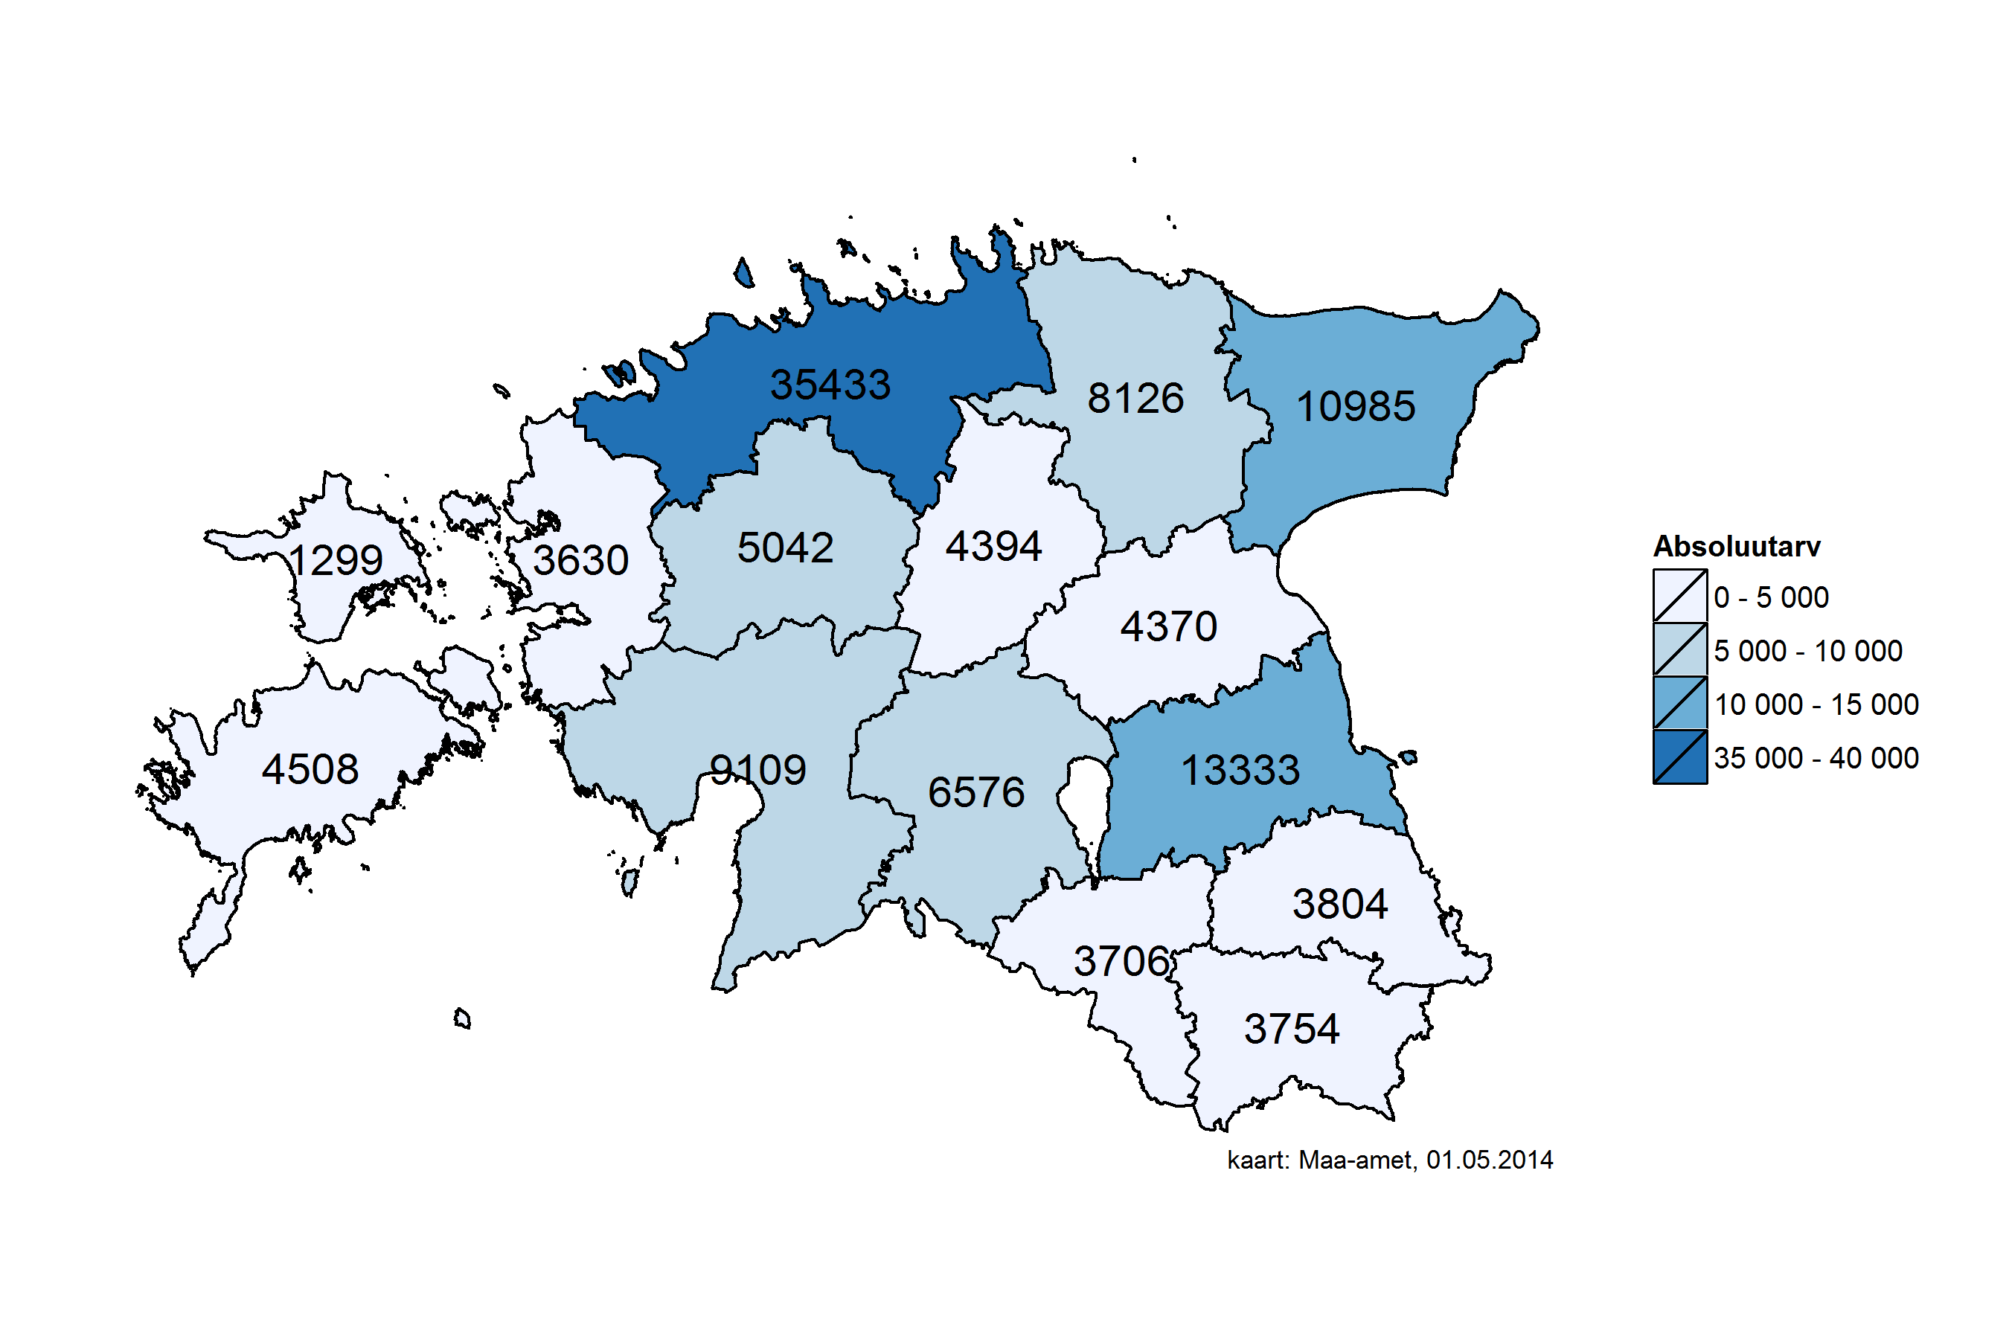
Keskhariduseta inimeste maakondlik jaotus

Slide 8
Õpingute katkestamine
Kutsekeskhariduses viiendik
Üldhariduse mittestatsionaarne õpe
  Põhiharidus 41%
  Gümnaasium 34%
Notes:
4,2% (u 5000 inimest) keskhariduseta üle 20 aastastest õpib põhi- v keskhariduse tasemel.
Üldhariduses õpitakse mittestatsionaarses vormis. Kutsekeskhariduses statsionaarses.
(2012/2013 õa)
(2006/7-2011/12 õa-te keskmine)

Slide 9
Takistused ja motivatsioon õppimiseks

Slide 10
Kas kavatsetakse kooli tagasi minna?
64% ei ole kaalunud kooli naasmist
17% kavatsevad naasta
18% on kaalunud kuid loobunud
Notes:
Ei ole kaalunud: 59,92-69,3
Kavatseb naasta: 13,62-21,02
On kaalunud: 14,75-22,36

Slide 11
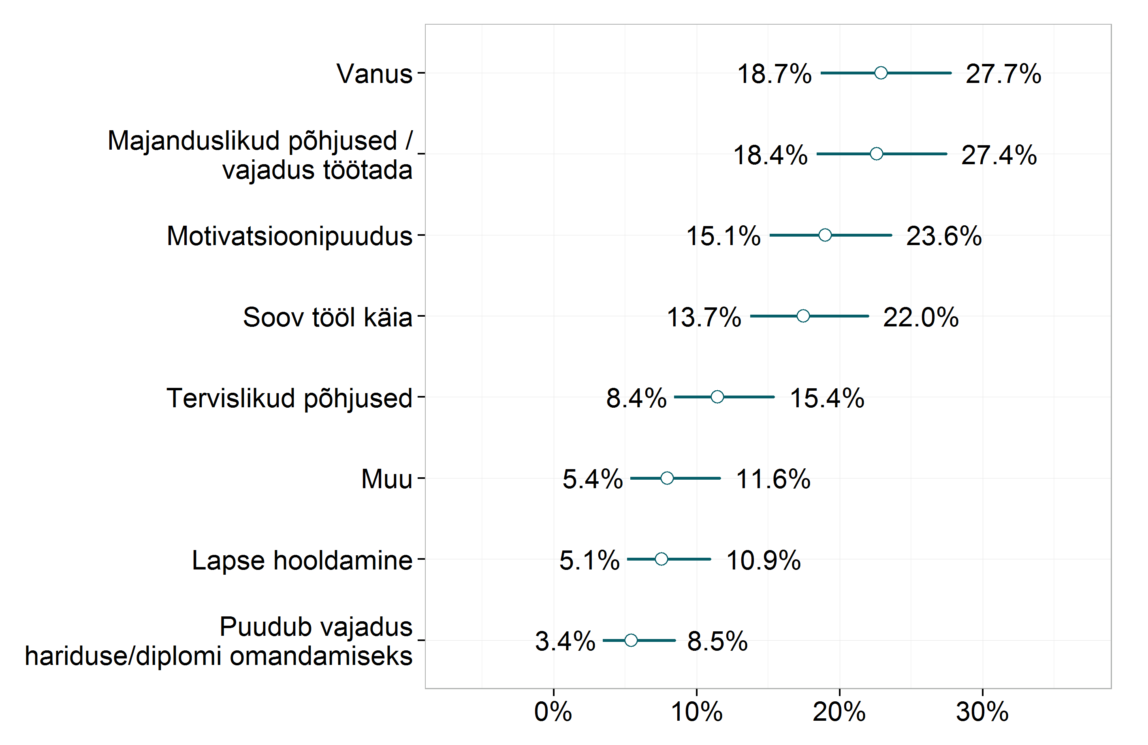
Takistused praegu kooli minekuks
Notes:
Vanus on ülekaalukalt suurim takistus üle 50-aastastel, aga ka40-49-aastaste seas miniti seda kümnendiku poolt. Nooremate seas mainiti väga vähe.
20-29-aastaste seas on teistest selgelt eristuv takistus majanduslik. Hoiakulised takistused on ka levinud, kuid vähemate seas.
30-39-aastaste seas ei saa öelda, et majanduslikud v hoiakulised takistused oleksid levinumad, mõlemad on üsna sagedased.
Hoolduskohustused on vähem.
Meeste seas on enam levinud majanduslikud takistused ja ka hoiakulised, naiste seas on erinevad takistused sarnase levikuga.

Slide 12
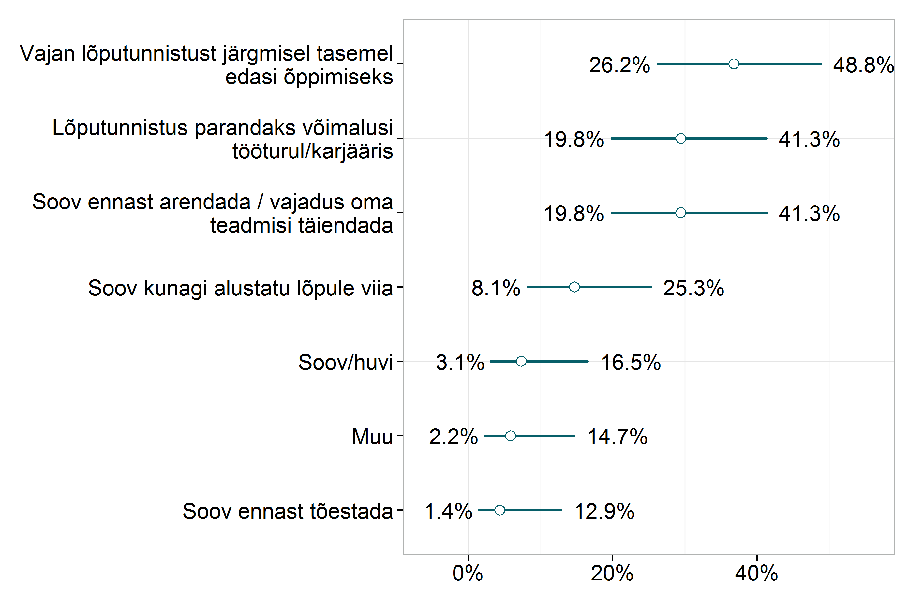
Mitteõppivate huvi naasmiseks
Notes:
Nagu teisteski uuringutes selgub küsitlusest, et juhul, kui naastaks haridusteele, siis seda eelkõige edasiste õppevõimaluste, tööturu/karjäärivõimaluste või paremate teadmiste pärast.

Slide 13
Kuidas täna täiskasvanud õppijaid toetatakse ja millest jääb puudu?

Slide 14
Toetamine õppekorralduse kaudu
“Me oleme omast vabast ajast ka paindlikud. Me paindume õhtul kell kümme ka veel nende järgi.”
(Täiskasvanute gümnaasiumi fookusgrupp)
Notes:
Õppetöö ajad
Õppekoormuse planeerimine
Konsultatsioonide võimalused
Õppemeetodite ja sisu kohandamine
Õpioskuste kursused
Aktiivne nõustamine
Koolid tulevad vastu õppetöö aegade osas. Vastavalt õppurite soovidele on koolitundide aega muudetud mitmetes koolides. Näiteks lapsevanemate soovil ei tehta õhtusel ajal, kuna siis on lasteaed kinni.
Koolid tulevad vastu õppekoormuse planeerimisel, võimaldatakse nii normist väiksemat kui suuremat koormust vastavalt õppuri võimekusele ja võimalustele.
Õpetajad pakuvad konsultatsioone, ühes koolis ka nt „aineringid“ teise õpetajaga. Mõned kasutavad ka skype abi.
Õppetöö vorm ja sisu kohandatakse täiskasvanud õppijatele. Nt perekonnaõpetus
Pakutakse õpioskuste kursusi ja ainealaseid tasanduskursusi.
Enamikes koolides on aktiivne nõustamine kas õpinõustajate või klassijuhatajate kaudu.
E-õppe võimalusi rakendatakse mõnedes koolides laiaulatuslikult, teisal vähem

Slide 15
Millest jääb koolis puudu?
Inimesed kooli probleemina ei näe, küll aga motiveerijana.
Puudujäägid fookusgruppide põhjal:
Piiratud e-õppe käsitlus ja võimekus
Tugipersonal
Kutsekoolides paindlikkus
Notes:
Kolmandik inimestest, kellel on takistuseioonipuudus või soov töötada, leidsid, et koolipoolne julgustamine motiveeriks.
Puudujäägid fookusgruppide põhjal

Slide 16
Toetamine haridussüsteemis
„Meil on olemas koolid, aga sinna peab ka uksest sisse minema. Ja teisalt meil on olemas KOV-id, seal on ju ka hariduskorraldajad, seal on igasugused nõustajad... Et mis nemad siis veel teevad? Noh, ma paraku ei tea ka, on nagu kõik struktuurid loodud, aga igaüks toimetab omaette ja inimene peab olema ikka see aktivist ja astuma uksest sisse.“
(Kutsekoolide fookusgrupp)
Notes:
Ühe olulise küsimusena tõstatus erinevate institutsioonide roll täiskasvanutele hariduse pakkumisel. Selgus, et ka süsteemi osalistel ei ole ülevaadet sellest, millised võimalused potentsiaalsetele õppuritele olemas on ja kuidas need omavahel suhestuvad. Koostööst tuntakse puudust nii KOVide kui ka TK-ga.
Samas on selge, et mitmete institutsioonide funktsioonid osaliselt kattuvad ja on ebaselge, milline on omavaheline rollide jaotus.

Slide 17
Millest jääb haridussüsteemis puudu?
Üldisel tasandil:
Ühiselt sõnastatud eesmärgid
Koostööl põhinev terviklähenemine
Spetsiifilisemad probleemid:
VÕTA rakendamine
Mitte-eesti emakeelega õppurite aitamine
Uurimistöö vanglates
Notes:
„Võti täiskasvanute haridussüsteemi tagasitoomisel peitub koostöös“
Ühised eesmärgid on oluline paika panna, et oleks selge mille suunas tegutseda.
Seoses õppekavaga oli fookusgruppides väga erinevaid arvamusi. Kursuseid peaks poole võrra vähendama vs mitte ühtegi ainet ei tohi puutuda ja kõik seal vahepeal. Seega tegelikult on täna mitmed koolid, kus ei olda õppekavaga täna rahul. Samas ei saa selle põhjal muudatusi soovitada, kuna kõik muutused peavad olema seotud tasemehariduse eesmärkidega.
Kas on oluline olla tavakoolile võimalikult sarnane? Sellele argumenteeriti mõnel pool vastu, et ajuarendamise aeg on möödas. Või on eesmärk anda oskused ühiskonnas ja tööturul hakkamasaamiseks, mis ei nõua nii suurt õppekavamahtu?
Sellisel juhul ei ole see tunnistus justkui samaväärne. Selge on aga see, et igal juhul peab täiskasvanute keskharidus tagama võimalused edasiõppimiseks sarnaselt tavakoolidele.

Slide 18
Toetamine tugimeetmetega
Takistused, mis ei tulene koolist/haridussüsteemist:
  Majanduslik hakkamasaamine
  Hoolduskohustused
  Teadlikkus
  Ühiskondlik suhtumine (sh tööandjad)

Slide 19
Toetamine tugimeetmetega
Majanduslik toetus
KOVidelt toimetulekutoetus
Kutsekoolides riiklik stipendium
Projektipõhised toetused
Spetsiifilised toetused
Koolilõuna
Transport
Majutus
Notes:
Koolid tõid välja, et rahaline motivaator mõjub õpilastele tugevalt. Stipendiumite kaotamisel langesid hinded ja kasvasid võlad.
Teisalt kogemus projektipõhise toetusega päevarahade näol osutus väga edukaks kohal käimise ja lõpetamise osakaalu tõstmisel.

Slide 20
Toetamine tugimeetmetega
Lastehoid
Omavalitsustes
  Kohustus pakkuda lasteaia kohta
Koolides
  Lapsed tundides/raamatukogus
  Mängutoad
Notes:
Lastehoid on selgelt murekohaks mitmetes koolides, kuigi mitte kõigis. Vajadus varieerub ka aastati, samas suuremate koolide juures on vajadus pidevalt olemas. Mitmed koolis leidsid, et lapsed koolis ei sega. Turvahällidega kooliskäimine on tavapärane praktika, suuremad lapsed istuvad tunnis ja joonistavad või valvab lapsi mõni koolitöötaja oma tööülesannete kõrvalt. Samas kas sellist olukorda võib pidada mõistlikuks?
Küsimus tõstatus nii kutsekoolide kui ka TG-de juures.
Positiivsed näited:
Üksikud koolid on sisseseadnud lastetoad, mis on näidanud positiivset mõju. (Sarnane praktika on ka nt TLÜs ja TTÜs kui häid praktikaid otsida.) Hiiumaal tegi kutsekool kohaliku lasteaiaga kokkuleppe, et mujalt tulnud saavad ka lapse kohalikku lasteaeda panna. See eeldab muidugi lastehoiu kohti, ag aei olegi ühte kindlat valemit mis kõikjal töötab. Tuleb lähtuda konkreetsest piirkonnast.

Slide 21
Toetamine tugimeetmetega
Informeerimine
Õppimisvõimalused
  Koolid teevad aktiivselt promo
  Mõned omavalitsused jagavad infot
Tugimeetmed
  Informeeritakse õppureid
  Peamiselt veebilehel ja koolis

Slide 22
Millised tugimeetmed on puudu?
Elanikkonna küsitluse järgi:
  Majanduslikud toetused
  Tööandja tugi
  Lapsevanematele hoiuvõimalused
Lisaks informeerimine
„Inimene ei peaks haridusele peale maksma!“
Notes:
Lisaks väga olulisel kohal tööandja soovitus ja teadmine et haridusest on tööturul kasu. Vajadus/soov töötada ja motivatsiooni puudus: 45% ja 57% naaseks tööturu mõjul.
Informatsiooni probleemi me eraldi ei küsinud inimestelt, ent see ilmnes ka vastustest, kus tihti inimesed tundsid vajadust meetmete järele, mis on juba olemas või näiteks sooviti e-õpet – kuigi Eestis on mitu kooli, mis seda võimaldavad. See ilmnes ka fookusgruppidest, kus kooli töötajad avaldasid arvamust, et raske on jõuda sihtrühmani, kuna neil puuduvad võimalused kontaktandmete saamiseks.
Fookusgruppides toodi aga välja, et oluline on mitmekülgne aitamine. Kooli töötajate hinnangul on õpilastele võrdselt olulised nii koolitoit, tasuta transport kui ka soodne majutusvõimalus. Peamise probleemina nähakse seda, kui toetustest ei piisa äraelamiseks ehk inimesel ei ole võimalik õppimisele keskenduda.

Slide 23
Kuidas täiskasvanuid enam toetada?
Notes:
Ülemineku slaid soovitustele. Teades nüüd, mis on hästi ja mis halvasti, siis kuidas saab täiskasvanuid tasemehariduses toetada?
Soovitused on erinevatest alikatest: fooksugrupid, küsitlustulemused, rahvusvaheline kogemus. Sh selleks et arutelu tekitada.

Slide 24
Hariduskorralduse tasandil
Selge valitsemisstruktuur ja läbivad eesmärgid
Selged institutsioonide rollid keskhariduse andmisel täiskasvanutele
  „Võti täiskasvanute haridussüsteemi tagasitoomisel peitub koostöös“

Slide 25
Finantseerimine
Rahalised vahendid õppe korraldamiseks
  Koolide tugipersonal
  Paindlike õppevormide kasutamine
Toetused õppuritele
  Stipendiumid ja ravikindlustus
  Eluase, toit ja transport
Notes:
Toetused –võrded võimalused nii elukoha kui erinevates koolides õppijatele.

Slide 26
Õppe korraldus
Kutsekeskharidusse paindlikkuse toomine
VÕTA arendamine
E-õppe laiem rakendamine
Mitte-eesti emakeelega täiskasvanutele eestikeelsele haridusele juurdepääsu parandamine
Notes:
VÕTA
Individuaalne ja kallis
Üldainetes puudub kogemus
Riiklikud standardid ja keskused
Keeletaseme tõus
Õppematerjalide kohandamine

Slide 27
Informeerimine ja teavitamine
Õppimisvõimalustest teavitamine
  põhjalik teave täiskasvanuhariduse võimaluste kohta: õppekavade sisu, tundide toimumisaeg, iseseisva töö maht jm
Suhtumise muutmine ja õppimise propageerimine
  Täiskasvanud
  KOV
  Töötukassa
  Tööandjad

Slide 28
Tänan kuulamast!
„Iga väike asi loeb!“

